Slide 1
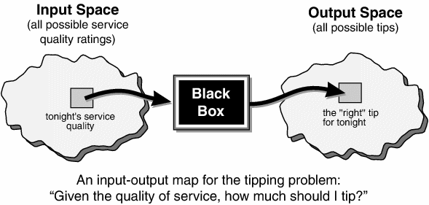
Penalaran Logika Fuzzy
Sistem Berbasis Fuzzy
Materi 2
Eko Prasetyo
Teknik Informatika
Universitas Muhammadiyah Gresik
2012

Slide 2
Kasus fuzzy dalam kehidupan sehari-hari
Tinggi badan saya:
Andi menilai bahwa tinggi badan saya termasuk tinggi
Nina menilai bahwa tinggi badan saya termasuk sedang
Manajer produksi bertanya pad manajer pergudangan berapa stok barang yang ada pada akhir minggu ini,
Kemudian manajer produksi akan menetapkan jumlah barang yang harus diproduksi esok hari.
Pelayan restoran memberikan pelayanan kepada tamu,
Kemudian tamu akan memberikan tip yang sesuai atas baik tidaknya pelayanan yang diberikan
Anda mengatakan pada saya seberapa sejuk ruangan yang anda inginkan,
Kemudian saya akan mengatur setting AC pada ruangan ini
Ketika anda naik taksi, anda berkata pada taksi meminta seberapa cepat yang anda inginkan,
Kemudian sopir taksi akan mengatur pijakan gas taksinya.

Slide 3
Black box Logika Fuzzy

Slide 4
Konsep Dasar
Logika fuzzy bukanlah logika yang tidak jelas (kabur),
tetapi logika yang digunakan untuk menggambarkan ketidakjelasan.
Logika fuzzy adalah teori himpunan fuzzy
Himpunan yang mengkalibrasi ketidakjelasan.
Logika fuzzy didasarkan pada gagasan bahwa segala sesuatu mempunyai nilai derajat.
Logika Fuzzy merupakan peningkatan dari logika Boolean yang mengenalkan konsep kebenaran sebagian.
Logika klasik (Crisp Logic) menyatakan bahwa segala hal dapat diekspresikan dalam istilah binary (0 atau 1, hitam atau putih, ya atau tidak) → Tidak ada nilai diantaranya
Logika fuzzy menggantikan kebenaran boolean dengan tingkat kebenaran → Ada nilai diantara hitam dan putih (abu-abu).

Slide 5
Logika Fuzzy
Alasan penggunaan:
Mudah dimengerti, konsep matematisnya sederhana
Sangat Fleksibel
Memiliki toleransi terhadap data-data yang tidak tepat (kabur)
Mampu memodelkan fungsi-fungsi non-linear yang sangat kompleks.
Dapat menerapkan pengalaman pakar secara langsung tanpa proses pelatihan.
Dapat bekerjasama dengan teknik-teknik kendali secara konvensional.
Didasarkan pada bahasa alami
Fuzzy ≠ Probabilitas:
Probabilitas berkaitan dengan ketidakmenentuan dan kemungkinan
Logika Fuzzy berkaitan dengan ambiguitas dan ketidakjelasan

Slide 6
Aplikasi Logika Fuzzy
Tahun 1990, mesin cuci otomatis di Jepang menggunakan logika fuzzy.
Menggunakan sensor untuk mendeteksi kotoran pada pakaian.
Inputnya: tingkat kekotoran, jenis kotoran dan banyaknya cucian.
Outputnya: menentukan putaran putaran yang tepat secara otomatis.
Transmisi otomatis mobil.
Mampu menghemat bensin 12-17%
Dunia kedokteran dan biologi
Diagnosis penyakit pasien, penelitian kanker, dsb.
Manajemen pengambilan keputusan
Manajemen basis data untuk query data
Tata letak pabrik yang maksimal
Penentuan jumlah produksi berdasarkan jumlah stok dan permintaan.
Klasifikasi dan pencocokan pola.
Mengukur kualitas air, peramalan cuaca, dsb.

Slide 7
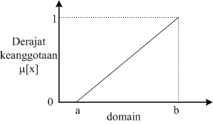
Fungsi Keanggotaan
Fungsi Keanggotaan (Membership Function) adalah suatu kurva yang menunjukkan pemetaan titik-titik input data (sumbu x) kepada nilai keanggotaannya (sering juga disebut derajat keanggotaan) yang mempunyai interval mulai 0 sampai 1.
Menggunakan pendekatan fungsi:
Linear naik
Linear turun
Kurva segitiga
Kurva trapesium
Kurva Sigmoid
Kurva Phi
Kurva Beta
Kurva Gauss
Fungsi Linear naik dan Linear turun
Berupa suatu garis lurus.
Untuk Linear naik: dimulai dari derajat 0 bergerak kekanan menuju ke nilai domain yang mempunyai derajat keanggotaan lebih tinggi.
Untuk Linear naik: dimulai dari derajat 1 pada sisi kiri bergerak kekanan menuju ke nilai domain yang mempunyai derajat keanggotaan lebih rendah.
Linear naik

Slide 8
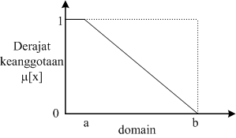
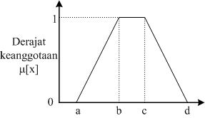
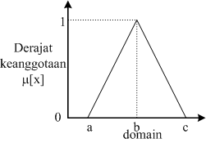
Fungsi Kurva trapesium
Pada dasarnya adalah kurva segitiga, hanya saja ada beberapa titik ditengah yang mempunyai nilai keangotaan 1
Linear turun
Fungsi Kurva segitiga
Merupakan gabungan garis linear naik dan turun

Slide 9
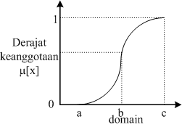
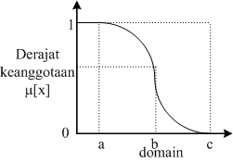
Fungsi Kurva sigmoid
Digunakan untuk merepresentasikan kenaikan dan penurunan secara tidak linear
Untuk kurva sigmoid pertumbuhan bergerak dari sisi kiri (nilai keangotaan=0) ke sisi kanan (nilai keanggotaan=1)
Untuk kurva sigmoid penyusutan bergerak dari sisi kiri (nilai keangotaan=1) ke sisi kanan (nilai keanggotaan=0)
Kurva sigmoid pertumbuhan
Kurva sigmoid penyusutan

Slide 10
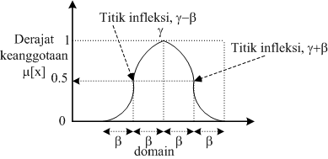
Fungsi Kurva Beta
Bentuknya lonceng (sama dengan Phi dan Gauss), tetapi lebih rapat.
Menggunakan 2 parameter: γ untuk titik puncak lonceng, dan β untuk separuh dari separuh bagian lonceng.
Titik infleksi memberikan nilai keanggotaan = 0.5.
Jika β sangat besar, maka nilai keanggotaannya bisa menjadi nol.

Slide 11
Operasi Himpunan Fuzzy
Seperti pada himpunan konvensional, ada operasi himpunan juga pada himpunan fuzzy
Hasil operasi 2 himpunan disebut juga fire strenght atau α–predikat.
Ada 3 operator:
AND (interseksi/irisan), dan OR (union/gabungan), NOT (komplemen)
Operator AND
Berhubungan dengan operasi irisan himpunan,
Diperoleh dengan mengambil nilai keanggotaan terkecil antar elemen pada himpunan-himpunan yang bersangkutan.
Misal: operasi AND nilai keanggotaan himpunan fuzzy A dan B, μ_{A∩B} = min(μ_{A}[x], μ_{B}[y])
Operator OR
Berhubungan dengan operasi union/gabungan himpunan,
Diperoleh dengan mengambil nilai keanggotaan terbesar antar elemen pada himpunan-himpunan yang bersangkutan.
Misal: operasi OR nilai keanggotaan himpunan fuzzy A dan B, μ_{A∪B} = max(μ_{A}[x], μ_{B}[y])
Operator NOT
Berhubungan operasi komplemen pada himpunan.
Misl, operasi NOT pada nilai keanggotaan μ_{A}[x] menjadi: μ_{A}[x]^{c} = 1 - μ_{A}[x]

Slide 12
METODE TSUKAMOTO
Sistem Inferensi Fuzzy

Slide 13
Sistem Inferensi Fuzzy
Metode Tsukamoto
Pertama kali diperkenalkan oleh Tsukamoto.
Setiap konsekuen (kesimpulan) pada setiap aturan IF-THEN harus direpresentasikan dengan suatu himpunan fuzzy dengan fungsi keanggotaan monoton.
Hasilnya, output hasil inferensi dari setiap aturan diberikan secara tegas (crisp) berdasarkan α-predikat, kemudian menghitung rata-rata terbobot.
Metode Sugeno
Metode Mamdani

Slide 14
Contoh: metode Tsukamoto
Sebuah perusahaan makanan kaleng akan memproduksi makanan jenis ABC. Dari data 1 bulan terakhir, permintaan terbesar hingga mencapai 5000 kemasan/hari, dan permintaan terkecil sampai 1000 kemasan/hari. Persediaan barang digudang paling banyak sampai 600 kemasan/hari, dan paling sedikit sampai 100 kemasan/hari. Dengan segala keterbatasannya, sampai saat ini, perusahaan baru mampu memproduksi barang maksimal 7000 kemasan/hari, serta demi efisiensi mesin dan SDM tiap hari diharapkan perusahaan memproduksi paling tidak 2000 kemasan.
Apabila proses produksi perusahaan tersebut menggunakan 4 aturan sebagai berikut:
Rule 1
IF permintaan TURUN and persediaan BANYAK THEN produksi barang BERKURANG
Rule 2
IF permintaan TURUN and persediaan SEDIKIT THEN produksi barang BERKURANG
Rule 3
IF permintaan NAIK and persediaan BANYAK THEN produksi barang BERTAMBAH
Rule 4
IF permintaan NAIK and persediaan SEDIKIT THEN produksi barang BERTAMBAH
Berapa kemasan makanan jenis ABC yang harus diproduksi, jika jumlah permintaan sebanyak 3500 kemasan, dan persediaan di gudang masih 300 kemasan ? (Gunakan fungsi keanggotaan LINEAR)

Slide 15
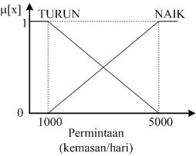
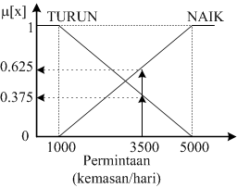
Ada 3 variabel yang digunakan: PERMINTAAN, PERSEDIAAN, dan PRODUKSI
PERMINTAAN: 1000 – 5000, x = 3500
PERSEDIAAN: 100 - 600, y = 300
PRODUKSI: 2000 – 7000, z = ?
PERMINTAAN, terdiri dari 2 himpunan fuzzy: TURUN dan NAIK
Nilai keanggotaan untuk nilai PERMINTAAN = 3500
x = 3500
μ_{pmtTURUN}[3500] = (5000-3500)/4000 = 0.375
μ_{pmtNAIK}[3500] = (3500-1000)/4000 = 0.625

Slide 16
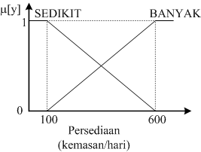
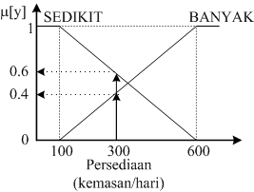
PERSEDIAAN, terdiri dari 2 himpunan fuzzy: SEDIKIT dan BANYAK
y = 300
μ_{psdSEDIKIT}[300] = (600-300)/500 = 0.6
μ_{psdBANYAK}[300] = (300-100)/500 = 0.4

Slide 17
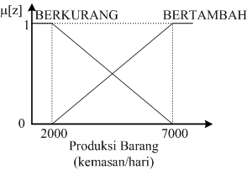
PRODUKSI, terdiri dari 2 himpunan fuzzy: BERKURANG dan BERTAMBAH
Nilai α-predikat dan Z dari setiap aturan
Rule 1
α-predikat₁ = μ_{pmtTURUN} ∩ μ_{psdBANYAK}
= min(μ_{pmtTURUN}[3500] ∩ μ_{psdBANYAK}[300])
= min(0.375; 0.4)
= 0.375
Dari himpunan produksi barang BERKURANG,
(7000-z)/5000 = 0.375 → z₁ = 5125
Rule 2
α-predikat₂ = μ_{pmtTURUN} ∩ μ_{psdSEDIKIT}
= min(μ_{pmtTURUN}[3500] ∩ μ_{psdSEDIKIT}[300])
= min(0.375; 0.6)
= 0.375
Dari himpunan produksi barang BERKURANG,
(7000-z)/5000 = 0.375 → z₂ = 5125
μ_{pmtTURUN} = 0.375
μ_{pmtNAIK} = 0.625
μ_{pmtSEDIKIT} = 0.6
μ_{pmtBANYAK} = 0.4

Slide 18
Nilai α-predikat dan Z dari setiap aturan
Rule 3
α-predikat₃ = μ_{pmtNAIK} ∩ μ_{psdBANYAK}
= min(μ_{pmtNAIK}[3500]∩ μ_{psdBANYAK}[300])
= min(0.625; 0.4)
= 0.4
Dari himpunan produksi barang BERTAMBAH,
(z-2000)/5000 = 0.4 → z₃ = 4000
Rule 4
α-predikat₄ = μ_{pmtNAIK} ∩ μ_{psdBANYAK}
= min(μ_{pmtNAIK}[3500] ∩ μ_{psdBANYAK}[300])
= min(0.625; 0.6)
= 0.6
Dari himpunan produksi barang BERTAMBAH,
(z-2000)/5000 = 0.6 → z₄ = 5000
Menghitung z akhir dengan merata-rata semua z berbobot:
Jadi, jumlah makanan jenis ABC yang harus diproduksi sebanyak 4825 kemasan.

Slide 19
Kasus 1
Bagaimana jika jumlah PERMINTAAN = 2500, PERSEDIAAN = 500, berapa kemasan makanan jenis ABC yang harus diproduksi ?
Kasus 2
Bagaimana jika jumlah PERMINTAAN = 4500, PERSEDIAAN = 150, berapa kemasan makanan jenis ABC yang harus diproduksi ?
Kasus 3
Bagaimana jika jumlah PERMINTAAN = 5000, PERSEDIAAN = 75, berapa kemasan makanan jenis ABC yang harus diproduksi ?
Gunakan metode TSUKAMOTO

Slide 20
METODE SUGENO
Sistem Inferensi Fuzzy

Slide 21
Sistem Inferensi Fuzzy
Metode Tsukamoto
Metode Sugeno
Diperkenalkan oleh Takagi-Sugeno-Kang, tahun 1985.
Bagian output (konsekuen) sistem tidak berupa himpunan fuzzy, melainkan konstanta (orde nol) atau persamaan linear (orde satu).
Model Sugeno Orde Nol
IF (x₁ is A₁) • (x₂ is A₂) • … • (x_{n} is A_{n}) THEN z=k
Model Sugeno Orde Satu
IF (x₁ is A₁) • (x₂ is A₂) • … • (x_{n} is A_{n}) THEN z= p₁ * x₁ + … + p₂ * x₂ + q
Metode Mamdani

Slide 22
Contoh: metode Sugeno
Sebuah perusahaan makanan kaleng akan memproduksi makanan jenis ABC. Dari data 1 bulan terakhir, permintaan terbesar hingga mencapai 5000 kemasan/hari, dan permintaan terkecil sampai 1000 kemasan/hari. Persediaan barang digudang paling banyak sampai 600 kemasan/hari, dan paling sedikit sampai 100 kemasan/hari. Dengan segala keterbatasannya, sampai saat ini, perusahaan baru mampu memproduksi barang maksimal 7000 kemasan/hari, serta demi efisiensi mesin dan SDM tiap hari diharapkan perusahaan memproduksi paling tidak 2000 kemasan.
Apabila proses produksi perusahaan tersebut menggunakan 4 aturan sebagai berikut:
Rule 1
IF permintaan TURUN and persediaan BANYAK THEN produksi barang = permintaan - persediaan
Rule 2
IF permintaan TURUN and persediaan SEDIKIT THEN produksi barang = permintaan
Rule 3
IF permintaan NAIK and persediaan BANYAK THEN produksi barang = permintaan
Rule 4
IF permintaan NAIK and persediaan SEDIKIT THEN produksi barang = 1.25*permintaan - persediaan
Berapa kemasan makanan jenis ABC yang harus diproduksi, jika jumlah permintaan sebanyak 3500 kemasan, dan persediaan di gudang masih 300 kemasan ? (Gunakan fungsi keanggotaan LINEAR)

Slide 23
Ada 3 variabel yang digunakan: PERMINTAAN, PERSEDIAAN, dan PRODUKSI
PERMINTAAN: 1000 – 5000, x = 3500
PERSEDIAAN: 100 - 600, y = 300
PRODUKSI: 2000 – 7000, z = ?
PERMINTAAN, terdiri dari 2 himpunan fuzzy: TURUN dan NAIK
Nilai keanggotaan untuk nilai PERMINTAAN = 3500
x = 3500
μ_{pmtTURUN}[4000] = (5000-3500)/4000 = 0.375
μ_{pmtNAIK}[4000] = (3500-1000)/4000 = 0.625

Slide 24
PERSEDIAAN, terdiri dari 2 himpunan fuzzy: SEDIKIT dan BANYAK
y = 300
μ_{psdSEDIKIT}[300] = (600-300)/500 = 0.6
μ_{psdBANYAK}[300] = (300-100)/500 = 0.4

Slide 25
PRODUKSI, tidak mempunyai himpunan fuzzy.
Nilai permintaan = 3500 Jumlah persediaan = 300
Nilai α-predikat dan Z dari setiap aturan
Rule 1
α-predikat₁ = μ_{pmtTURUN} ∩ μ_{psdBANYAK}
= min(μ_{pmtTURUN}[3500] ∩ μ_{psdBANYAK}[300])
= min(0.375; 0.4)
= 0.375
Dari bagian konsekuen Rule 1
z₁ = permintaan – persediaan
= 3500 – 300 = 3200
Rule 3
α-predikat₃ = μ_{pmtNAIK} ∩ μ_{psdBANYAK}
= min(μ_{pmtNAIK}[3500]∩ μ_{psdBANYAK}[300])
= min(0.625; 0.4)
= 0.4
Dari bagian konsekuen Rule 3
z₃ = permintaan
= 3500
Rule 2
α-predikat₂ = μ_{pmtTURUN} ∩ μ_{psdSEDIKIT}
= min(μ_{pmtTURUN}[3500] ∩ μ_{psdSEDIKIT}[300])
= min(0.375; 0.6)
= 0.375
Dari bagian konsekuen Rule 2
z₂ = permintaan
= 3500
Rule 4
α-predikat₄ = μ_{pmtNAIK} ∩ μ_{psdSEDIKIT}
= min(μ_{pmtNAIK}[3500] ∩ μ_{psdSEDIKIT}[300])
= min(0.625; 0.6)
= 0.6
Dari bagian konsekuen Rule 2
z₂ = 1.25*permintaan - persediaan
= 1.25 * 3500 – 300 = 4075
Menghitung z akhir dengan merata-rata semua z berbobot:
Jadi, jumlah makanan jenis ABC yang harus diproduksi sebanyak 3633 kemasan.

Slide 26
Kasus 1
Bagaimana jika jumlah PERMINTAAN = 2500, PERSEDIAAN = 500, berapa kemasan makanan jenis ABC yang harus diproduksi ?
Kasus 2
Bagaimana jika jumlah PERMINTAAN = 4500, PERSEDIAAN = 150, berapa kemasan makanan jenis ABC yang harus diproduksi ?
Kasus 3
Bagaimana jika jumlah PERMINTAAN = 5000, PERSEDIAAN = 75, berapa kemasan makanan jenis ABC yang harus diproduksi ?
Gunakan metode SUGENO

Slide 27
METODE MAMDANI
Sistem Inferensi Fuzzy

Slide 28
Metode Mamdani
Diperkenalkan oleh Mamdani dan Assilian (1975).
Ada 4 tahapan dalam inferensi Mamdani (termasuk metode yang lain):
Pembentukan himpunan fuzzy (fuzzyfication)
Variabel input dan output dibagi menjadi satu atu lebih himpunan fuzzy
Penerapan fungsi implikasi
Fungsi implikasi yang digunakan adalah MIN
Komposisi (penggabungan) aturan
Inferensi diperoleh dari kumpulan dan korelasi antar aturan.
Ada 3 macam: MAX, ADDITIVE, dan probabilistik OR (probor)
Penegasan (defuzzyfication)
Input disini adalah suatu himpunan fuzzy yang diperoleh dari komposisi aturan-aturan fuzzy, outputnya adalah nilai tegs (crisp)
Metode defuzzifikasi: Centroid (Center of Mass), dan Mean of Maximum (MOM)

Slide 29
Metode Komposisi Aturan
MAX
Solusi himpunan diperoleh dengan cara mengambil nilai maksimum aturan, kemudian menggunakannya untuk memodifikasi daerah fuzzy, kemudian menerapkannya ke output dengan operator OR. Dirumuskan:
μ_{sf}[x_{i}] ← max(μ_{sf}[x_{i}], μ_{kf}[x_{i}])
Dimana: μ_{sf}[x_{i}] adalah nilai keanggotaan solusi fuzzy sampai aturan ke-i
μ_{kf}[x_{i}] adalah nilai keanggotaan konsekuen fuzzy sampai aturan ke-i
Additive (sum)
Solusi fuzzy diperoleh dengan melakukan bounded-sum pada semua output daerah fuzzy. Dirumuskan:
μ_{sf}[x_{i}] ← min(1, μ_{sf}[x_{i}]+ μ_{kf}[x_{i}])
Probabilistik OR (probor)
Solusi fuzzy diperoleh dengan cara melakukan product terhadap semua output daerah fuzzy. Dirumuskan:
μ_{sf}[x_{i}] ← (μ_{sf}[x_{i}] + μ_{kf}[x_{i}]) - (μ_{sf}[x_{i}] * μ_{kf}[x_{i}])

Slide 30
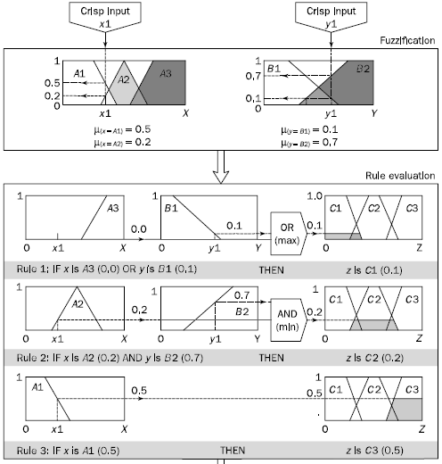
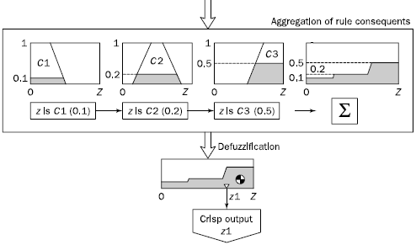
Contoh inferensi fuzzy model Mamdani
Rule: 1
IF x is A3
OR y is B1
THEN z is C1
Rule: 2
IF x is A2
AND y is B2
THEN z is C2
Rule: 3
IF x is A1
THEN z is C3
Agregasi menggunakan MAX

Slide 31
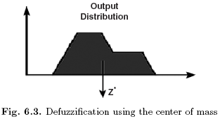
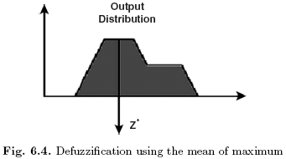
Metode Defuzzifikasi
Metode Centroid
Solusi crisp diperoleh dengan mengambil titik pusat (z*) daerah fuzzy
Dirumuskan:
Untuk semesta kontinyu
Untuk semesta diskrit
Metode Mean of Maximum (MOM)
Solusi diperoleh dengan mengambil nilai rata-rata domain yang memiliki nilai keanggotaan terbesar.
Dirumuskan:
.
Dimana: z_{j} adalah titik dalam domain kosenkuen yang mempunyai nilai keanggotaan maksimum, dan l adalah jumlah titik yang mempunyai nilai keanggotaan maksimum

Slide 32
Contoh: metode Mamdani
Sebuah perusahaan makanan kaleng akan memproduksi makanan jenis ABC. Dari data 1 bulan terakhir, permintaan terbesar hingga mencapai 5000 kemasan/hari, dan permintaan terkecil sampai 1000 kemasan/hari. Persediaan barang digudang paling banyak sampai 600 kemasan/hari, dan paling sedikit sampai 100 kemasan/hari. Dengan segala keterbatasannya, sampai saat ini, perusahaan baru mampu memproduksi barang maksimal 7000 kemasan/hari, serta demi efisiensi mesin dan SDM tiap hari diharapkan perusahaan memproduksi paling tidak 2000 kemasan.
Apabila proses produksi perusahaan tersebut menggunakan 4 aturan sebagai berikut:
Rule 1
IF permintaan TURUN and persediaan BANYAK THEN produksi barang BERKURANG
Rule 2
IF permintaan TURUN and persediaan SEDIKIT THEN produksi barang BERKURANG
Rule 3
IF permintaan NAIK and persediaan BANYAK THEN produksi barang BERTAMBAH
Rule 4
IF permintaan NAIK and persediaan SEDIKIT THEN produksi barang BERTAMBAH
Berapa kemasan makanan jenis ABC yang harus diproduksi, jika jumlah permintaan sebanyak 3500 kemasan, dan persediaan di gudang masih 300 kemasan ? (Gunakan fungsi keanggotaan LINEAR)

Slide 33
Pembentukan himpunan fuzzy
1
Ada 3 variabel yang digunakan: PERMINTAAN, PERSEDIAAN, dan PRODUKSI
PERMINTAAN: 1000 – 5000, x = 3500
PERSEDIAAN: 100 - 600, y = 300
PRODUKSI: 2000 – 7000, z = ?
PERMINTAAN, terdiri dari 2 himpunan fuzzy: TURUN dan NAIK
Nilai keanggotaan untuk nilai PERMINTAAN = 3500
x = 3500
μ_{pmtTURUN}[3500] = (5000-3500)/4000 = 0.375
μ_{pmtNAIK}[3500] = (3500-1000)/4000 = 0.625

Slide 34
1
Pembentukan himpunan fuzzy
PERSEDIAAN, terdiri dari 2 himpunan fuzzy: SEDIKIT dan BANYAK
y = 300
μ_{psdSEDIKIT}[300] = (600-300)/500 = 0.6
μ_{psdBANYAK}[300] = (300-100)/500 = 0.4

Slide 35
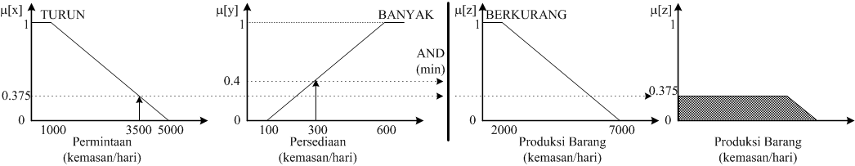
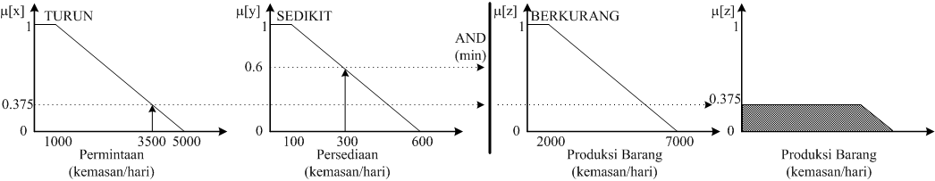
μ_{pmtTURUN} = 0.375
μ_{pmtNAIK} = 0.625
μ_{pmtSEDIKIT} = 0.6
μ_{pmtBANYAK} = 0.4
2
Nilai α-predikat dan Z dari setiap aturan
Rule 1
IF permintaan TURUN and persediaan BANYAK THEN produksi barang BERKURANG
α-predikat₁ = μ_{pmtTURUN} ∩ μ_{psdBANYAK}
= min(μ_{pmtTURUN}[3500] ∩ μ_{psdBANYAK}[300])
= min(0.375; 0.4)
= 0.375
Rule 2
IF permintaan TURUN and persediaan SEDIKIT THEN produksi barang BERKURANG
α-predikat₂ = μ_{pmtTURUN} ∩ μ_{psdSEDIKIT}
= min(μ_{pmtTURUN}[3500] ∩ μ_{psdSEDIKIT}[300])
= min(0.375; 0.6)
= 0.375

Slide 36
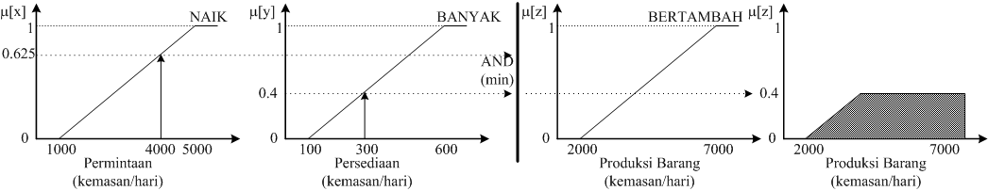
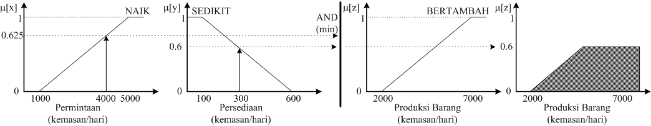
Penerapan fungsi implikasi
2
μ_{pmtTURUN} = 0.375
μ_{pmtNAIK} = 0.625
μ_{pmtSEDIKIT} = 0.6
μ_{pmtBANYAK} = 0.4
Nilai α-predikat dan Z dari setiap aturan
Rule 3
IF permintaan NAIK and persediaan BANYAK THEN produksi barang BERTAMBAH
α-predikat₃ = μ_{pmtNAIK} ∩ μ_{psdBANYAK}
= min(μ_{pmtNAIK}[3500]∩ μ_{psdBANYAK}[300])
= min(0.625; 0.4)
= 0.4
Rule 4
IF permintaan NAIK and persediaan SEDIKIT THEN produksi barang BERTAMBAH
α-predikat₄ = μ_{pmtNAIK} ∩ μ_{psdBANYAK}
= min(μ_{pmtNAIK}[3500] ∩ μ_{psdBANYAK}[300])
= min(0.625; 0.6)
= 0.6

Slide 37
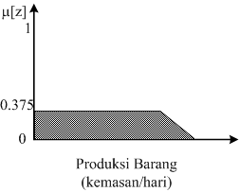
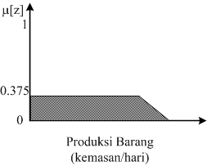
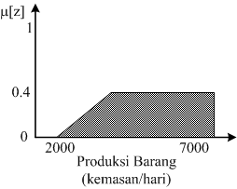
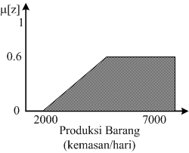
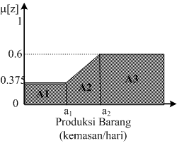
3
Komposisi antar aturan
MAX
=
Daerah himpunan fuzzy terbagi 3: A1, A2, dan A3.
Mencari nilai a₁, dan a₂
(a – prod_minimal)/interval_prod = nilai_keanggotaan
(a₁ – 2000)/5000 = 0.375 → a₁ = 3875
(a₂ – 2000)/5000 = 0.6 → a₂ = 5000
Fungsi keanggotaan hasil komposisi:

Slide 38
4
Defuzzifikasi / Menghitung z akhir
Menghitung z* menggunakan metode Centroid kontinyu
Daerah A1
Daerah A2
Daerah A3
Moment
Luas

Slide 39
4
Defuzzifikasi / Menghitung z akhir
Menghitung z* menggunakan metode Centroid kontinyu
Jadi, jumlah makanan jenis ABC yang harus diproduksi sebanyak 4793 kemasan.

Slide 40
Kasus 1
Bagaimana jika jumlah PERMINTAAN = 2500, PERSEDIAAN = 500, berapa kemasan makanan jenis ABC yang harus diproduksi ?
Kasus 2
Bagaimana jika jumlah PERMINTAAN = 4500, PERSEDIAAN = 150, berapa kemasan makanan jenis ABC yang harus diproduksi ?
Kasus 3
Bagaimana jika jumlah PERMINTAAN = 5000, PERSEDIAAN = 75, berapa kemasan makanan jenis ABC yang harus diproduksi ?
Gunakan metode MAMDANI

Slide 41

ANY QUESTIONS ?

